Slide 1

تسيير الموارد الحضرية
السنة الأولى ماستر – تسيير المدن
الدرس 11

Slide 2
مقدمة
بعد إدماج البعد البيئي ضمن أبعاد التنمية، طلبت الدول المتقدمة من منظمة التقييس العالمية أن تقوم بإصدار مواصفة خاصة بنظم الإدارة البيئية، تمكن المؤسسات الصناعية من إدارة البيئة وتخفيف الضغوط المفروضة عليها، فظهر الإصدار الأول سنة 1996 ، قبل أن يتم تعديله سنة 2004 حيث شرعت المنظمات (الصناعية والإدارية والخدمية) في تبني وتطبيق مواصفة نظام الإدارة البيئية الإيزو 14001- 2004 ، وأدرجته ضمن هياكلها التنظيمية وفي منظومتها التسييرية على المستوى الكلي والجزئي.

Slide 3
تساؤل
ماذا نقصد بـ ISO ؟؟ وماهي منظمة التقييس العالمية ؟؟ ما هو دورها ؟؟

Slide 4
الاجابة
منظمة التقييس العالمية هي منظمة تعمل على وضع المعايير، وتضم هذه المنظمة ممثلين من عدة منظمات قومية للمعايير. تأسست هذه المنظمة في 23 فيفري 1947، وهي تصرح عن معايير تجارية وصناعية عالمية. يكمن مقرها في جنيف، سويسرا. بالرغم من أن الأيزو تعرف عن نفسها كمنظمة غير حكومية، إلا أن لها القدرة على وضع معايير قد تتحول عادة إلى قوانين (إما عن طريق المعاهدات أو المعايير القومية) تجعلها أكثر قوة من معظم المنظمات غير الحكومية. تؤلف منظمة الأيزو عمليا حلفا ذا صلات قوية مع الحكومات وتضم المنظمة حوالي 163 عضوا من هيأة المعايير الدولية وقد أصدرت المنظمة الدولية للمعايير حتى الآن 18500 وثيقة في الزراعة والبناء والهندسة الميكانيكية وفي مجالات عديدة.

Slide 5
تأتي كلمة أيزو ISO)) من اليونانية (إسوس ‎ísos‏) بمعنى المساواة؛ وبالتالي فهي ليست اختصارا لعبارة International Organization for Standardization الإنجليزية ولا Organisation Internationale de Normalisation الفرنسية وإنما إشارة إليهما. قد ترد الكلمة على صورة أخرى إيزو أو أيزو. بما إن الأعضاء المؤسسين للمنظمة يعلمون أن الأحرف ISO لا تشكل بالضرورة الأحرف الأولى من كلمات اسم المنظمات بجميع اللغات لذلك قد قرروا أن يكونISO الاسم الدولي للمنظمة. يعكس هذا الأمر هدف المنظمة وهو المساواة بين الثقافات المختلفة.

Slide 6
توضيح
ما هي علاقة الإدارة (التسيير) البيئية بأنظمة الإدارة البيئية ؟؟
الإدارة البيئية في المؤسسة تستخدم نظام الإدارة البيئية كآلية رقابية على تطبيق المتطلبات والالتزامات الخاصة بالحفاظ على البيئة

Slide 7
توضيح
يتصادف ان تجد ايزو 14001 وايزو 14004 وايزو 14050.. ما العلاقة التي تربطهم؟؟
ايزو 14001 هو نظام الإدارة البيئية والذي يحتاج الى إرشادات ... نجدها في ايزو 14004 وايضا لتحديد التعاريف والمصطلحات نلجأ إلى ايزو 14050 وايضا نجد مواصفات اخرى تحدد المبادئ العامة والاجراءات والاطر وغيرها

Slide 8
التشريع الأوروبي EMAS ؟؟
Eco-Management and Audit Schème
إدارة البيئة ونظام التدقيق : المشتق من تشريع مجلس الاتحاد الأوروبي (EU) رقم 1836/93؛ كمواصفة إقليمية لنظام الإدارة البيئية للمؤسسات الصناعية فقط وبعض الحرف في الاتحاد، وهي عبارة عن نظام تسجيل طوعي جاءت للحد من التلوث الصناعي في إقليم أوروبا.
في عام 2001 جاء إصدار جديد يسمى (EMAS 217/2001) طور تطبيق نظام الإدارة البيئية في تسيير المؤسسات بكل أنواعها وليس الصناعية فقط كما اعتمد على مبدا التحسين المستمر للأداء البيئي.

Slide 9
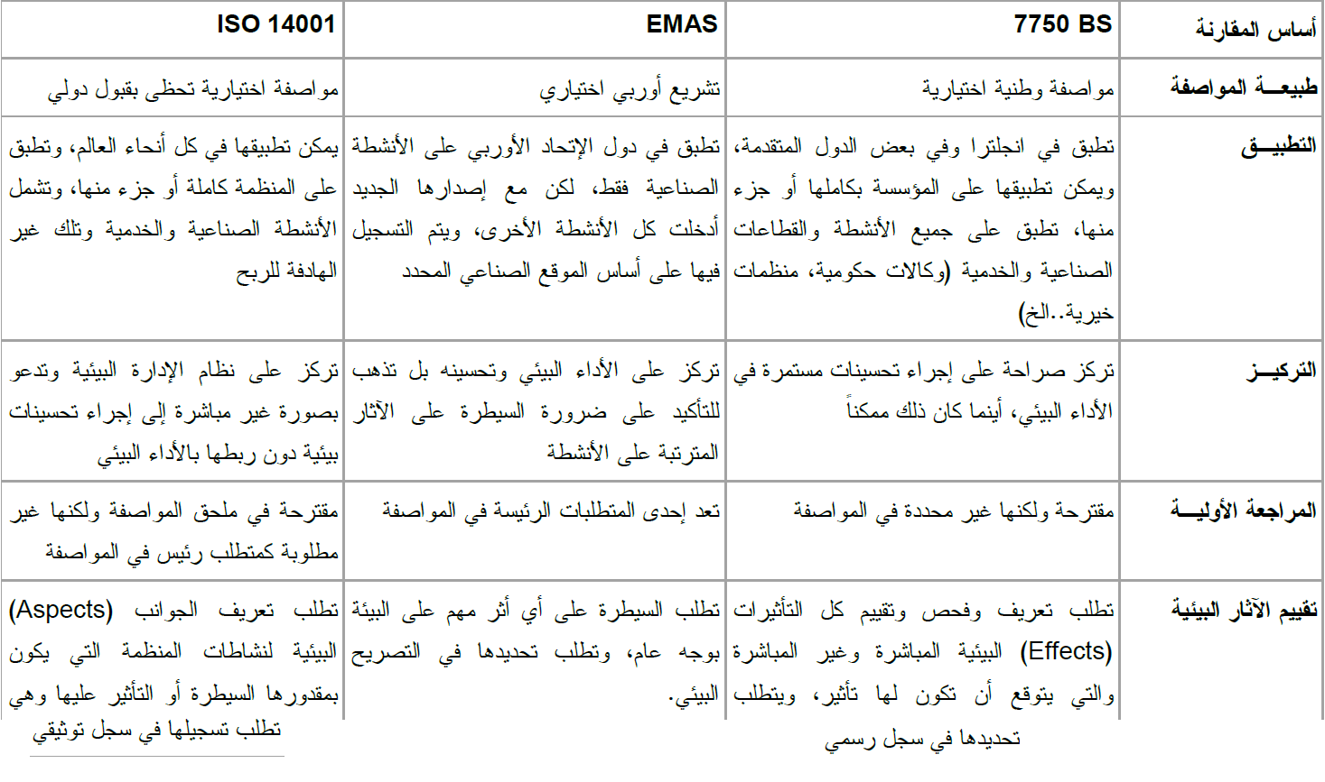
مقارنة بين المواصفات الرئيسية الثلاث

Slide 10
